Slide 1

Cierre y Defensa; Proyecto Final
Fundamentos de Diseño de Base de Datos Relacionales
Kenneth Arroyo Vargas
Josué David Inces Cascante
Randall José Portuguez Hernández

Slide 2






Ambiente de ejecución del proyecto
MySQL Workbench
MySQL
GitHub
Paquete Office
Internet

Slide 3
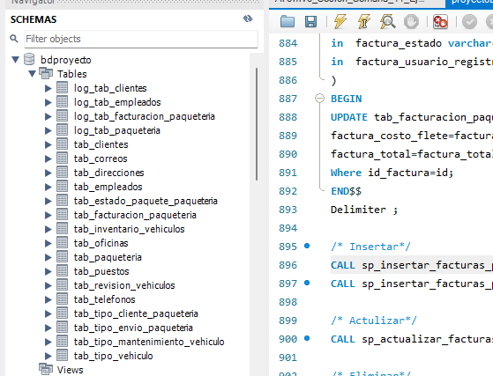


Tablas Generadas
20 Tablas resultantes (incluyendo las de auditoria)

Slide 4
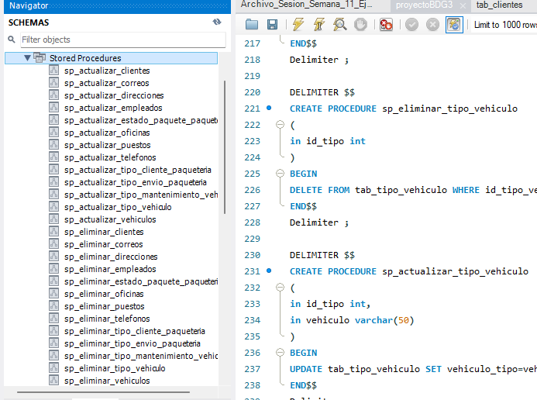

Procedimientos Almacenados Generados
48 Procedimientos almacenados resultantes

Slide 5
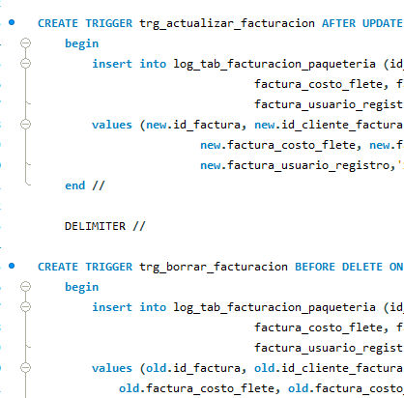

Triggers Generados
9 Triggers resultantes

Slide 6


Conclusiones Finales

Slide 7

Muchas gracias
Preguntas Comentarios
Notes:
been the industry's standard dummy text ever since the 1500s,

